Slide 1
منهج الإطار المنطقي وإطار الرصد والتقييم وإطار النتائج
الجزء 3
تمّ تطوير هذه المنشورة بفضل دعم الشّعب الأميركي من خلال الوكالة الأمريكيّة للتّنمية الدّوليّة(USAID) . محتويات هذه المنشورة هي مسؤوليّة الإستشاري، ولا تعكس بالضّرورة وجهة نظر أو آراء الوكالة الأمريكيّة للتّنمية أو حكومة الولايات المتّحدة.

Slide 2
الدورة الافتتاحية، المقدمة والاختبار التمهيدي
9:30 – 10:10
الدورة الأولى: مدخل الى منهج الإطار المنطقي
10:10 – 11:15
استراحة
11:30 – 11:15
الدورة الثانية: منهج الإطار المنطقي والرصد والتقييم
12:30 – 11:30
استراحة الغداء
13:30 – 12:30
الدورة الثالثة: مدخل الى منهج الإطار النتائجي
14:30 – 13:30
الدورة الختامية، الاختبارات النهائية، تقييم التدريب
14:45 – 14:30
منهج الإطار المنطقي وإطار الرصد والتقييم وإطار النتائج
الجزء 3
2/54

Slide 3
الدورة الافتتاحية:
أهداف ورشة العمل والنتائج المتوخاة
تمرين جماعي: رقم 1
توقعات المشاركين
أجندة ورشة العمل التدريبيّة
الدورة الافتتاحية
4/54
Notes:
الفقرة الافتتاحيّة:
تم تطوير منهج الإطار المنطقي خلال فترة السبعينات من قبل الوكالة الأمريكية للتنمية بناء على نتائج دراسة تم تطويرها لحساب الوكالة لمراجعة نظامها القائم حينها لتقييم المشاريع، وتم تحديد ثلاثة إشكاليات كان يعاني منها نظام الوكالة الذي يعنى بتقييم المشاريع: أولا، كانت عملية التخطيط ملتبسة بحيث كانت أهداف متعددة، ولا تتصل بوضوح بأنشطة المشاريع. ثانيا، غياب مسؤولية إدارة المشروع التي كانت تعتبر أن أثر المشروع يبرر بتنفيذه، ولكن الإدارة لم تكن على استعداد لتحمل فشل المشروع كون العديد من العوامل الخارجة عن ارادتهم كانت تؤثر على سير عمل المشروع وعلى قدرته تحقيق أهدافه. ثالثا، عملية التقييم كانت عملية غير علميّة إذ في غياب الأهداف الواضحة كان كل مقيّم يعتمد مفهومه الشخصي لتحديد الجيد والسيء في المشروع. لذللك تم تطوير المنهج كاستجابة للثغرات والتحديات التي أدرجتها الدراسة.
فيما بعد وبسبب الشح في الموارد المالية الإنمائية وسياسة التقشف وترشيد الإنفاق الإنمائي قامت معظم الجهات المانحة والمؤسسات التي تعنى بشؤون التنمية بتبني استخدام منهج الإطار المنطقي بوصفه أداة للتخطيط الاستراتيجي تسهم في تطوير مشاريع إنمائية تستطيع تحقيق نتائج قابلة للقياس من منطلق أن ما لا نستطيع قياسه، لا نستطيع إدارته. فإذا منهج الإطار المنطقي هو أداة للتخطيط السليم يساهم في الادارة الحسنة للمشاريع والمداخلات الإنمائية من أجل تحقيق الأثر "IMPACT" أو النتائج “results” وهو ما يعرف بـ "Managing for Impact or Results" . تجدر الإشارة هنا الى أن العمل على الإطار المنطقي ليس أحادي الاتجاه "not linear" بمعنى أن العمل عليه يتوجب العودة الية مرارا لمراجعة مكوناته "بطريقة تكراريّة دوريّة "iterative process" للتأكد بأن النشاطات المدرجة تؤدي حتما الى الأهداف المتوخاة. كذلك فان العمل على الإطار المنطقي أو "Logframe" تتطلب جهدا جماعيا على مستوى المنظمة يسمح بإشراك كافة الأشخاص والإدارات المعنية بالمشروع وأحيانا حتى الفئات أو الجهات المستهدفة والمؤسسات الشريكة.
ويراعي منهج الإطار المنطقي عدد من المبادئ التي تراعيها الوكالة الأمريكية للتنمية ومنها مبادئ: الانتقائية والتركيز "Selectivity & Focus" والتقييم والتعلم "Evaluation & Learning"، والتكيف والمرونة .”Adaptation & Flexibility” وباختصار، فإن الإطار المنطقي:
- يسمح بتطوير وصف مقتضب للمشروع يوضح بشكل لا لبس فيه وبطريقة وقابلة للقياس النتائج المتوخاة من المشروع والعوامل التي يجب توافرها لضمان نجاح المبادرة الإنمائية؛
- تحديد المسؤوليات وما يجب أن يقوم به كل فرد أو مؤسسة معنية بالمشروع؛
- يعرض العناصر الرئيسية للمشروع، وعلاقتها مع بعضها البعض، بطريقة تسهل التحليل وصنع القرار، للوصول إلى أثر "Impact" يمكن قياسه.

Slide 4
الدورة الافتتاحية:
أهداف ورشة العمل والنتائج المتوخاة
تمرين جماعي: رقم 1
توقعات المشاركين
أجندة ورشة العمل التدريبيّة
الدورة الافتتاحية
4/54
Notes:
الفقرة الافتتاحيّة:
تم تطوير منهج الإطار المنطقي خلال فترة السبعينات من قبل الوكالة الأمريكية للتنمية بناء على نتائج دراسة تم تطويرها لحساب الوكالة لمراجعة نظامها القائم حينها لتقييم المشاريع، وتم تحديد ثلاثة إشكاليات كان يعاني منها نظام الوكالة الذي يعنى بتقييم المشاريع: أولا، كانت عملية التخطيط ملتبسة بحيث كانت أهداف متعددة، ولا تتصل بوضوح بأنشطة المشاريع. ثانيا، غياب مسؤولية إدارة المشروع التي كانت تعتبر أن أثر المشروع يبرر بتنفيذه، ولكن الإدارة لم تكن على استعداد لتحمل فشل المشروع كون العديد من العوامل الخارجة عن ارادتهم كانت تؤثر على سير عمل المشروع وعلى قدرته تحقيق أهدافه. ثالثا، عملية التقييم كانت عملية غير علميّة إذ في غياب الأهداف الواضحة كان كل مقيّم يعتمد مفهومه الشخصي لتحديد الجيد والسيء في المشروع. لذللك تم تطوير المنهج كاستجابة للثغرات والتحديات التي أدرجتها الدراسة.
فيما بعد وبسبب الشح في الموارد المالية الإنمائية وسياسة التقشف وترشيد الإنفاق الإنمائي قامت معظم الجهات المانحة والمؤسسات التي تعنى بشؤون التنمية بتبني استخدام منهج الإطار المنطقي بوصفه أداة للتخطيط الاستراتيجي تسهم في تطوير مشاريع إنمائية تستطيع تحقيق نتائج قابلة للقياس من منطلق أن ما لا نستطيع قياسه، لا نستطيع إدارته. فإذا منهج الإطار المنطقي هو أداة للتخطيط السليم يساهم في الادارة الحسنة للمشاريع والمداخلات الإنمائية من أجل تحقيق الأثر "IMPACT" أو النتائج “results” وهو ما يعرف بـ "Managing for Impact or Results" . تجدر الإشارة هنا الى أن العمل على الإطار المنطقي ليس أحادي الاتجاه "not linear" بمعنى أن العمل عليه يتوجب العودة الية مرارا لمراجعة مكوناته "بطريقة تكراريّة دوريّة "iterative process" للتأكد بأن النشاطات المدرجة تؤدي حتما الى الأهداف المتوخاة. كذلك فان العمل على الإطار المنطقي أو "Logframe" تتطلب جهدا جماعيا على مستوى المنظمة يسمح بإشراك كافة الأشخاص والإدارات المعنية بالمشروع وأحيانا حتى الفئات أو الجهات المستهدفة والمؤسسات الشريكة.
ويراعي منهج الإطار المنطقي عدد من المبادئ التي تراعيها الوكالة الأمريكية للتنمية ومنها مبادئ: الانتقائية والتركيز "Selectivity & Focus" والتقييم والتعلم "Evaluation & Learning"، والتكيف والمرونة .”Adaptation & Flexibility” وباختصار، فإن الإطار المنطقي:
- يسمح بتطوير وصف مقتضب للمشروع يوضح بشكل لا لبس فيه وبطريقة وقابلة للقياس النتائج المتوخاة من المشروع والعوامل التي يجب توافرها لضمان نجاح المبادرة الإنمائية؛
- تحديد المسؤوليات وما يجب أن يقوم به كل فرد أو مؤسسة معنية بالمشروع؛
- يعرض العناصر الرئيسية للمشروع، وعلاقتها مع بعضها البعض، بطريقة تسهل التحليل وصنع القرار، للوصول إلى أثر "Impact" يمكن قياسه.

Slide 5
الدورة الافتتاحية:
أهداف ورشة العمل والنتائج المتوخاة
تمرين جماعي: رقم 1
توقعات المشاركين
أجندة ورشة العمل التدريبيّة
الدورة الافتتاحية
5/54
Notes:
الفقرة الافتتاحيّة:
تم تطوير منهج الإطار المنطقي خلال فترة السبعينات من قبل الوكالة الأمريكية للتنمية بناء على نتائج دراسة تم تطويرها لحساب الوكالة لمراجعة نظامها القائم حينها لتقييم المشاريع، وتم تحديد ثلاثة إشكاليات كان يعاني منها نظام الوكالة الذي يعنى بتقييم المشاريع: أولا، كانت عملية التخطيط ملتبسة بحيث كانت أهداف متعددة، ولا تتصل بوضوح بأنشطة المشاريع. ثانيا، غياب مسؤولية إدارة المشروع التي كانت تعتبر أن أثر المشروع يبرر بتنفيذه، ولكن الإدارة لم تكن على استعداد لتحمل فشل المشروع كون العديد من العوامل الخارجة عن ارادتهم كانت تؤثر على سير عمل المشروع وعلى قدرته تحقيق أهدافه. ثالثا، عملية التقييم كانت عملية غير علميّة إذ في غياب الأهداف الواضحة كان كل مقيّم يعتمد مفهومه الشخصي لتحديد الجيد والسيء في المشروع. لذللك تم تطوير المنهج كاستجابة للثغرات والتحديات التي أدرجتها الدراسة.
فيما بعد وبسبب الشح في الموارد المالية الإنمائية وسياسة التقشف وترشيد الإنفاق الإنمائي قامت معظم الجهات المانحة والمؤسسات التي تعنى بشؤون التنمية بتبني استخدام منهج الإطار المنطقي بوصفه أداة للتخطيط الاستراتيجي تسهم في تطوير مشاريع إنمائية تستطيع تحقيق نتائج قابلة للقياس من منطلق أن ما لا نستطيع قياسه، لا نستطيع إدارته. فإذا منهج الإطار المنطقي هو أداة للتخطيط السليم يساهم في الادارة الحسنة للمشاريع والمداخلات الإنمائية من أجل تحقيق الأثر "IMPACT" أو النتائج “results” وهو ما يعرف بـ "Managing for Impact or Results" . تجدر الإشارة هنا الى أن العمل على الإطار المنطقي ليس أحادي الاتجاه "not linear" بمعنى أن العمل عليه يتوجب العودة الية مرارا لمراجعة مكوناته "بطريقة تكراريّة دوريّة "iterative process" للتأكد بأن النشاطات المدرجة تؤدي حتما الى الأهداف المتوخاة. كذلك فان العمل على الإطار المنطقي أو "Logframe" تتطلب جهدا جماعيا على مستوى المنظمة يسمح بإشراك كافة الأشخاص والإدارات المعنية بالمشروع وأحيانا حتى الفئات أو الجهات المستهدفة والمؤسسات الشريكة.
ويراعي منهج الإطار المنطقي عدد من المبادئ التي تراعيها الوكالة الأمريكية للتنمية ومنها مبادئ: الانتقائية والتركيز "Selectivity & Focus" والتقييم والتعلم "Evaluation & Learning"، والتكيف والمرونة .”Adaptation & Flexibility” وباختصار، فإن الإطار المنطقي:
- يسمح بتطوير وصف مقتضب للمشروع يوضح بشكل لا لبس فيه وبطريقة وقابلة للقياس النتائج المتوخاة من المشروع والعوامل التي يجب توافرها لضمان نجاح المبادرة الإنمائية؛
- تحديد المسؤوليات وما يجب أن يقوم به كل فرد أو مؤسسة معنية بالمشروع؛
- يعرض العناصر الرئيسية للمشروع، وعلاقتها مع بعضها البعض، بطريقة تسهل التحليل وصنع القرار، للوصول إلى أثر "Impact" يمكن قياسه.

Slide 6
تمرين جماعي
الجلسة الافتتاحيّة: التمرين رقم 1:
على المشاركين في ورشة العمل توفير كلمة أو فقرة لإكمال «قصة مشروع» يهدف الى تحقيق تنمية مستدامة في مجال معين يمكن أن تكون تتعلق بتوفير مياه أو خلق فرص عمل، لكن على المداخلات أن تكون متممة للمشروع بطريقة منطقيّة.... كان يا ما كان، كان في ضيعة بشمال لبنان .....
كان يا ما كان
الدورة الافتتاحية
6/54
Notes:
الفقرة الافتتاحيّة:
تم تطوير منهج الإطار المنطقي خلال فترة السبعينات من قبل الوكالة الأمريكية للتنمية بناء على نتائج دراسة تم تطويرها لحساب الوكالة لمراجعة نظامها القائم حينها لتقييم المشاريع، وتم تحديد ثلاثة إشكاليات كان يعاني منها نظام الوكالة الذي يعنى بتقييم المشاريع: أولا، كانت عملية التخطيط ملتبسة بحيث كانت أهداف متعددة، ولا تتصل بوضوح بأنشطة المشاريع. ثانيا، غياب مسؤولية إدارة المشروع التي كانت تعتبر أن أثر المشروع يبرر بتنفيذه، ولكن الإدارة لم تكن على استعداد لتحمل فشل المشروع كون العديد من العوامل الخارجة عن ارادتهم كانت تؤثر على سير عمل المشروع وعلى قدرته تحقيق أهدافه. ثالثا، عملية التقييم كانت عملية غير علميّة إذ في غياب الأهداف الواضحة كان كل مقيّم يعتمد مفهومه الشخصي لتحديد الجيد والسيء في المشروع. لذللك تم تطوير المنهج كاستجابة للثغرات والتحديات التي أدرجتها الدراسة.
فيما بعد وبسبب الشح في الموارد المالية الإنمائية وسياسة التقشف وترشيد الإنفاق الإنمائي قامت معظم الجهات المانحة والمؤسسات التي تعنى بشؤون التنمية بتبني استخدام منهج الإطار المنطقي بوصفه أداة للتخطيط الاستراتيجي تسهم في تطوير مشاريع إنمائية تستطيع تحقيق نتائج قابلة للقياس من منطلق أن ما لا نستطيع قياسه، لا نستطيع إدارته. فإذا منهج الإطار المنطقي هو أداة للتخطيط السليم يساهم في الادارة الحسنة للمشاريع والمداخلات الإنمائية من أجل تحقيق الأثر "IMPACT" أو النتائج “results” وهو ما يعرف بـ "Managing for Impact or Results" . تجدر الإشارة هنا الى أن العمل على الإطار المنطقي ليس أحادي الاتجاه "not linear" بمعنى أن العمل عليه يتوجب العودة الية مرارا لمراجعة مكوناته "بطريقة تكراريّة دوريّة "iterative process" للتأكد بأن النشاطات المدرجة تؤدي حتما الى الأهداف المتوخاة. كذلك فان العمل على الإطار المنطقي أو "Logframe" تتطلب جهدا جماعيا على مستوى المنظمة يسمح بإشراك كافة الأشخاص والإدارات المعنية بالمشروع وأحيانا حتى الفئات أو الجهات المستهدفة والمؤسسات الشريكة.
ويراعي منهج الإطار المنطقي عدد من المبادئ التي تراعيها الوكالة الأمريكية للتنمية ومنها مبادئ: الانتقائية والتركيز "Selectivity & Focus" والتقييم والتعلم "Evaluation & Learning"، والتكيف والمرونة .”Adaptation & Flexibility” وباختصار، فإن الإطار المنطقي:
- يسمح بتطوير وصف مقتضب للمشروع يوضح بشكل لا لبس فيه وبطريقة وقابلة للقياس النتائج المتوخاة من المشروع والعوامل التي يجب توافرها لضمان نجاح المبادرة الإنمائية؛
- تحديد المسؤوليات وما يجب أن يقوم به كل فرد أو مؤسسة معنية بالمشروع؛
- يعرض العناصر الرئيسية للمشروع، وعلاقتها مع بعضها البعض، بطريقة تسهل التحليل وصنع القرار، للوصول إلى أثر "Impact" يمكن قياسه.

Slide 7
الدورة الافتتاحية:
أهداف ورشة العمل والنتائج المتوخاة
تمرين جماعي: رقم 1
توقعات المشاركين
أجندة ورشة العمل التدريبيّة
الدورة الافتتاحية
7/54
Notes:
سؤال المشاركين عن توقعاتهم من ورشة العمل وما هي بنظرهم أهم التحديات التي يتوقعون أن يواجهون عند المباشرة بتطبيق الاطار المنطقي. كذلك كم منهم يعرف ماذا تعني كلمة الإطار المنطقي.

Slide 8
الدورة الافتتاحية:
أهداف ورشة العمل والنتائج المتوخاة
تمرين جماعي: رقم 1
توقعات المشاركين
أجندة ورشة العمل التدريبيّة
الدورة الافتتاحية
8/54

Slide 9
سنتعرّف سويّا خلال ورشة العمل التدريبيّة على :
- تعريف أهم المصطلحات التي ترتبط بمنهج الاطار المنطقي
- أهداف منهج الإطار المنطقي
- أهم المبادئ التي يجب مراعاتها
- مكونات الإطار المنطقي
- العلاقة ما بين " الرصد والتقييم" و " الإطار المنطقي"
كيف يمكن الإفادة من الإطار المنطقي في العمل الإنمائي من خلال اعتماده في عملية الرصد والتقييم
تعريف أهم المصطلحات التي ترتبط بمنهج إطار النتائج
الدورة الافتتاحية
9/54

Slide 10
تهدف ورشة العمل التدريبيّة الى تعريف المشاركين والمشاركات بأهم مكونات منهج الاطار المنطقي وعلاقته بعملية الرصد والتقييم، سواء كانوا من المتمرسين/المتمرسات أو المبتدئين/المبتدئات، بطريقة تمهيديّة تستبق ورش العمل التي سوف تلي في هذا المجال في المستقبل القريب.
من حيث أجندة العمل، تم تقسيم الورشة التدريبيّة الى ثلاث محاور. المحور الأول يتمحور حول أساسيات ومكونات منهج الإطار المنطقي. أمّا المحور الثاني فيعنى بتطبيقات الإطار المنطقي في عملية الرصد والتقييم. و أخيراً، المحور الثالث يتطرق الى أساسيات و مكونات منهج الإطار النتائجي
الدورة الافتتاحية
10/54

Slide 11
نهاية الدورة الافتتاحية
الدورة الافتتاحية
11/54

Slide 12
الدورة الأولى: مدخل الى منهج الإطار المنطقي
الدورة الأولى
12/54

Slide 13
الدورة الأولى: مدخل الى منهج الإطار المنطقي
- ما هو منهج الإطار المنطقي
- ما هي مكونات الإطار المنطقي
- تمرين جماعي: رقم 2
الدورة الأولى
13/54

Slide 14
المحور الأّول: منهج الإطار المنطقي
- ما هو منهج الإطار المنطقي
- ما هي مكونات الإطار المنطقي
- تمرين جماعي: رقم 2
الدورة الأولى
15/48

Slide 15
منهج الإطار المنطقي هو ...
أداة تخطيط استراتيجية توضح العلاقة ما بين:
الأثر (Impact)
النتائج (Outcome)
المخرجات (Output)
النشاطات (Activities)
المدخلات (Input)
والعلاقة الهرمية والسببية (Relationship) ما بينها، والمؤشرات (Indicators) التي يمكن من خلالها قياس التقدم المحرز، والافتراضات والمخاطر (Assumptions & Risks) التي يمكن أن تؤثر في نجاح أو فشـل التدخل الإنمائي.
المدخلات
المخرجات
النتائج
موارد المشروع
نشاطات المشروع
مخرجات المشروع
النتائج الأوّليّة
النتائج المتوسطة
النتائج طويلة الأمد
ما الذي نقوم باستثماره؟
ما الذي نقوم بتنفيذه؟
ما هو عدد الفئات التي نجحنا باستهدافها؟
ما هي النتائج التي حققناها؟
ما هو التغيير الذي أحدثناه في حياة الفئات المستهدفة؟
18
Notes:
يساعد منهج الإطار المنطقي في تصميم وتقييم المشاريع بطريقة علمية تأخذ بعين الاعتبار نتائج الدراسة التي قامت بها الوكالة ويعالج المشاكل التي تم تحديده. يشجع منهج الإطار المنطقي على التعاون منذ البداية على صياغة المشروع حيث أنه يسمح بـ:
- تطوير وصف مقتضب للمشروع يوضح بشكل لا لبس فيه وبطريقة وقابلة للقياس النتائج المتوخاة من المشروع والعوامل التي يجب توافرها لضمان نجاح المبادرة الإنمائية؛
- تحديد المسؤوليات وما يجب أن يقوم به كل فرد أو مؤسسة معنية بالمشروع؛
عرض العناصر الرئيسية للمشروع، وعلاقتها مع بعضها البعض، بطريقة تسهل التحليل وصنع القرار، للوصول إلى أثر "Impact" يمكن قياسه.
بدل السؤال "على من يقع اللوم"؟، نسأل "ما هي الخطة الأكثر واقعية لهذا المشروع في المستقبل استنادا إلى أفضل الأدلة المتاحة؟«
هذا النهج يجعل مدير المشروع المتلقي والمستفيد الأوّل من نتائج التقييم. يحتاج الإطار المنطقي الى أهداف واضحة ومن ثم إجراء التقييم بناء على الإثباتات. إذا يسمح الإطار المنطقي بتحويل عملية الرصد والتقييم الى أداة تساعد مدراء المشاريع عوض أن تكون أداة تهديد
نهج الإطار المنطقي هو مجموعة من المفاهيم المتشابكة التي يجب استخدامها معا بطريقة ديناميكية لتطوير مشروع مصمم تصميما جيدا، يتم وصفه بطريقة واضحة وموضوعية وقابلة للتقييم. العناصر التي لا يمكن التأكد منها في المشروع يتم ادراجها بوضوح. يجب أن نتذكر أن استخدام نهج الإطار المنطقي يسمح بتطوير تصور المشروع خطوة بخطوة مع لحظ كافة عناصره الأساسية

Slide 16
لماذا منهج الإطار المنطقي ؟
1
توضح العلاقة ما بين الأثر (Impact) ، النتائج (Outcome) ، المخرجات (Output)، النشاطات (Activities)، المدخلات (Input)
أداة تخطيط استراتيجية
2
تحدد الأولويات الإنمائية بشكل دقيق لا لبس فيه وترابط الأهداف الإنمائية بطريقة منطقيّة تسلسليّة
تحدّد الأولويات والأهداف الإنمائيّة
3
تحدد نوعيّة المداخلات التي يجب أن يتضمنها المشروع من أجل تحقيق الأهداف المنشودة
تحدّد آليات تحقيق الأولويات والأهداف
4
تحدّد الافتراضات والمخاطر
تحدد العوامل الخارجية المساعدة والمناهضة والتي قد تيسّر أو تعرقل تحقيق أهداف مداخلة إنمائيّة
17/48

Slide 17
إذا منهج الإطار المنطقي يسمح بـ ...
النتائج
الافتراضات
- التخطيط للمشاريع بطريقة علميّة
- تحديد الأولويات والأهداف الإنمائيّة
- تحديد آليات تحقيق الأولويات
- ربط النشاطات بالنتائج المتوخاة
- تطوير مؤشرات أداء
- تحديد الافتراضات والمخاطر
- تحديد المسؤوليات
- تعزيز الشفافية والمساءلة
- بناء التوافق على المشروع
المخرجات
وإذا
النشاطات
وإذا
الافتراضات
المدخلات
وإذا
الافتراضات
الشروط المسبقة
التي يجب توفرها
تعزيز الكفاءة والفعالية والأثر

Slide 18
بطاقة تعريفيّة
التخطيط المسبق يعزز
الإدارة من أجل الأثر
- أداة تخطيط استراتيجي
- عملية تخطيط استباقية
- المؤشرات
- قبل تنفيذ المشروع
- نعم
- تحديد الأولويات، تحديد الآليات والعلاقة ما بين كافة مكونات المشروع، تحديد المسؤوليات، تحديد التحديات، تعزيز الشفافية والمساءلة، وبناء التوافق حول الأهداف
- النوع
- الوظيفة
- وحدة القياس
- التطبيق
- قابل للمراجعة
- الأهداف
منهج الإطار المنطقي

Slide 19
المحور الثاني: مكونات الإطار المنطقي
- ما هو منهج الإطار المنطقي
- ما هي مكونات الإطار المنطقي
- تمرين جماعي: رقم 2
الدورة الأولى
20/48

Slide 20
التغيرات أو الآثار الإيجابية والسلبية، والابتدائي والثانوي طويلة الأجل التي تنتج عن تدخل إنمائي، بصورة مباشرة أو غير مباشرة، مقصودة أو لا
المدخلات (Input)
الأثر (Impact)
النتائج الملموسة القصيرة أو المتوسطة المدى الناتجة عن أيّ تدخل إنمائي وكنتيجة للمخرجات المحققة
منهج الإطار المنطقي
المخرجات هي النواتج التي يتم إنتاجها نتيجة المدخلات والإجراءات والنشاطات
النشاطات (Activities)
النتائج (Outcome)
الإجراءات والنشاطات المنتجة باستخدام الموارد المخصصة
المخرجات (Output)
الموارد المالية والبشرية والمادية واللوجستيّة اللازمة والمستخدمة في المشروع أو التدخل الإنمائي
21/48
Notes:
تشمل العناصر الرئيسية لمصفوفة أو منهج الإطار المنطقي الموجز السردي " narrative summary "، المؤشرات " Indicators " ومصادر البيانات الخاصة بهم " Data sources "، والافتراضات " Assumptions ". ويحدد الموجز السردي التسلسل الهرمي للنتائج في فرضية المشروع، من أدنى مستوى إلى أعلى نتيجة على كل مستوى، فضلا عن الأنشطة والموارد الأخرى الضروريّة لتنفيذ المشروع. وتحقيق أهدافه. المدخلات " Inputs " هي الموارد التي ستخدمها المشروع من أجل إنتاج المخرجات من خلال النشاطات المطبّقة، على سبيل المثال، واللوازم والمعدات والمساحات المكتبية، أو المساعدة التقنية. الأنشطة " Activities " الإجراءات والنشاطات المنتجة باستخدام الموارد المخصصة. المخرجات " Outputs " هي التي يتم إنتاجها نتيجة المدخلات والإجراءات والنشاطات. النتائج " Outcome " هي منتجات ملموسة وفورية، والتي يقصد منها أو النتائج المترتبة على النشاط ضمن سيطرة المنظمة. وينبغي تحديد جميع النواتج في البداية لتبرير النشاطات واستخدام الموارد الضرورية لتحقيق الأثر. فريق عمل المنظمات الإنمائية يتحمل مسؤولية نجاح أو فشل تحقيق النتائج. من الممكن أيضا لإضافة مستويات من النتائج بحسب نطاق وتعقيد المشروع، يتم ادراجها كأغراض الفرعية أو النواتج الفرعية، والمساهمة في تحقيق هذا الغرض أو الأثر. الأثر هو نتيجة المستوى العالي وهو الأساس المنطقي الاستراتيجي للمشروع، وأيضا في أغلب الأحيان الهدف الإنمائي (DO). مؤشرات القياس "Indicators" هي أساس لرصد التقدم المحرز نحو تحقيق الأهداف. تحدد مصادر البيانات بالضبط من أين سيأتي بيانات المؤشرات من، ومتى سيتم جمعها. وينعكس بيان فرضية المشروع في الموجز السردي. مدعومة من قبل الافتراضات، والتي هي أهم العوامل الحاسمة التي يمكن أن تؤثر على تحقيق النتائج المخطط لها للمشروع وتكون لها آثار على فرضية المشروع.

Slide 21
التخفيف من الهجرة الريفيّة باتجاه المدن
المدخلات (Inputs)
الأثر (Impact)
تحسين مستوى الدخل أو المعيشة
عدد الأشخاص الذي جرى تدريبهم
عدد وظائف العمل الجديدة
عدد المشاريع الجديدة الناتجة عن التدخل
منهج الإطار المنطقي
النشاطات (Activities)
ورش العمل التدريبيّة
حملات التوعية
الدراسات التقنية (البحث الأوّلي)
النتائج (Outcomes)
الموازنة المرصودة
الخبرات البشريةّ
التجهيزات المكتبيّة
الدراسات التقنية (البحث الثانوي)
المخرجات (Outputs)
22/48

Slide 22
مرحلة التحليل
مرحلة التخطيط
تحليل المشكلة أو الوضع: تحديد أصحاب المصلحة، المشاكل الرئيسية، والمعوقات والفرص، وتحديد السبب والنتيجة، والعلاقات بين مستويات مختلفة من المشاكل
الاطار المنطقي : تحديد بنية المشروع واختبار المنطق الداخلي وصياغة أهداف قابلة للقياس من خلال المؤشرات المنتقاة، تحديد الآليات والكلفة بشكل عام
التحديد والتحليل
تحديد منطق المشروع
كيفيّة عمل منهج الإطار المنطقي بطريقة تسلسليّة
تحليل وتحديد الأهداف: وضع أهداف تعالج المشاكل التي ترمي المبادرة الإنمائية لمقاربتها وتحديد السبل لهذه المعالجات
جدولة النشاطات: تحديد نوعية، كميّة وماهيّة النشاطات التي يجب اعتمادها وعلاقتها ببعضها البعض، تحديد المدى الزمني وتوزيع المسؤوليات
الاستنتاج
الاستنتاج
تحليل وتحديد الاستراتيجية: تحديد الاستراتيجيات التي ينبغي متابعتها لتحقيق الهدف الإنمائي وتحديد الأهداف الرئيسيّة والثانويّة
جدولة الموارد: بناء على جدولة النشاطات تحديد الموارد المطلوبة والتمويل الإنمائي اللازم
المفاضلة بين أفضل الخيارات

Slide 23
المحور الثالث: تمرين جماعي
- ما هو منهج الإطار المنطقي
- ما هي مكونات الإطار المنطقي
- تمرين جماعي: رقم 2
الدورة الأولى
24/48

Slide 24
تمرين جماعي
المحور الثالث: التمرين رقم 2
الافتراضات الهامة | مصدر البيانات (وسائل التحقق)) | الهدف المحدد | خط الأساس | مؤشر يمكن التحقق منه بموضوعية
Important Assumptions | Data Source | Target | Baseline | Objectively Verifiable Indicator
 |  |  |  |  | الأثر (Impact) | من الغرض الى الأثر
 |  |  |  |  | (النتائج) (Outcome) | من المخرجات الى النتائج
 |  |  |  |  | المخرجات (Outputs) | من المدخلات الى المخرجات
 |  |  |  |  | النشاطات (Activities)
 |  |  |  |  | المدخلات (Inputs)

Slide 25
نهاية الدورة الأولى
الدورة الأولى
26/48

Slide 26
استراحة
حان وقت الاستراحة!
27/48

Slide 27
الدورة الثانية: منهج الإطار المنطقي والرصد والتقييم
الدورة الثانية
28/48

Slide 28
الدورة الثانية: منهج الإطار المنطقي والرصد والتقييم
- العلاقة التكاملية ما بين منهج الإطار المنطقي وإطار الرصد والتقييم
- أهمية اطار الرصد والتقييم
- تمرين جماعي: رقم 3
الدورة الثانية
29/48

Slide 29
الدورة الثانية: منهج الإطار المنطقي والرصد والتقييم
- العلاقة التكاملية ما بين منهج الإطار المنطقي وإطار الرصد والتقييم
- أهمية اطار الرصد والتقييم
- تمرين جماعي: رقم 3
الدورة الثانية
30/48

Slide 30
هدف عملية الرصد والتقييم
هدف منهج الإطار المنطقي
تبيان:
علاقة المداخلة الإنمائية في سياق واسع
توضيح الافتراضات المتعلقة بالعلاقة السببيّة بين أهداف المبادرة الإنمائية على كافة المستويات
اظهار كيفية عمل وتضافر كافة مكونات المبادرة الإنمائية مجتمعة لتحقيق النتائج و الأثر
وضع آلية تحدد بشكل دقيق كيفية احتساب مؤشرات الأداء
قيادة عملية تحقيق الأثر
تبيان العلاقة الهرمية والسببية ما بين:
الأثر (Impact)
النتائج (Outcome)
المخرجات (Output)
النشاطات (Activities)
المدخلات (Input)
بالإضافة الى الافتراضات والمخاطر (Assumptions & Risks) التي يمكن أن تؤثر في نجاح أو فشـل التدخل الإنمائي.
فهي بذلك مستمدة ومبنية على الإطار المنطقي وليست عملية مستقلة قائما بشكل مستقل
الدورة الثانية
31/48

Slide 31
يتقاطع الاثنين من خلال:
إطار الرصد والتقييم يورد...
- توفير تحليل منطقي بطريقة تكامليّة للمخطط الموضوع والمتعلق بكيفية إدارة الموارد. فهما مجتمعين يعززان عنصر كفاءة استخدام الموارد، زيادة فعالية المداخلات الإنمائية وتعزيز الأثر
- توضيح الافتراضات الموضوعة بطريقة وصفية واضحة وعلميّة بما يسمح بتحديد ورسم العلاقة السببية بين الموارد والنشاطات من جهة والنتائج والأثر من جهة أخرى وذلك من خلال توفير التعليلات العلميّة والمنطقية المجرّدة
- لائحة بالمؤشرات المعتمدة في الاطار المنطقي للمشروع
- يحدد تعريف كل مؤشر وطريقة احتسابه «الورقة المرجعيّة لمؤشرات الأداء»
- يحدد ويجيب على الأسئلة التالية «من»، «ماذا»، «متى»، و «كيف»
- يحدد من المسؤول عن جمع البيانات
- يحدد مصادر جمع البيانات وطريقة جمعها
- يحدد متى ووتيرة تحديث المؤشرات وبياناتها
تبدء عملية الرصد والتقييم من حيث ينتهي الاطار المنطقي
الدورة الثانية
32/48
Notes:
أغراض:
توضيح الافتراضات، والأهداف، والعلاقات المتبادلة بين العوامل ذات الصلة بالمشروع أو البرنامج
تحديد الأهداف
اختيار الأنشطة
تحديد مستويات الأداء والنتائج المرجوة من حيث الأنشطة المخطط لها واقعية وموضوعية الآثار
خطط الرصد والتقييم تتضمن:
الافتراضات والأهداف مديري البرامج، في سياق معين
التصميم التخطيطي عرض الروابط الاتجاه بين العناصر الرئيسية البرنامج و / أو النتائج المخطط لها، والعوامل الأخرى ذات الصلة

Slide 32
الدورة الثانية: منهج الإطار المنطقي والرصد والتقييم
- العلاقة التكاملية ما بين منهج الإطار المنطقي وإطار الرصد والتقييم
- أهمية اطار الرصد والتقييم
- تمرين جماعي: رقم 3
الدورة الثانية
33/48

Slide 33
لماذا إطار الرصد والتقييم؟
الاطار المنطقي يجيب على
- هو أداة تخطيط على مستوى عملاني وليس استراتيجي كمنهج الاطار المنطقي
- هو أداة ترسم خارطة أهداف المداخلة الإنمائية بشكل مفصّل يبيّن العلاقة السببيّة من خلال خطة الرصد والتقييم
- هو اطار ناظم لعلاقة الموارد والنشاطات
هو دليل مفصّل لمؤشرات الأداء
هو أداة إداريّة مفصّلة تبين وتيرة وانتظام عملية رصد المداخلات والنشاطات وجمع البيانات لتكوين قاعدة بيانية تسمح فيما بعد بالقيام بعملية التقييم
تأريخ تطور بيانات مؤشرات الأداء
تحديد مسؤولية جمع البيانات وتحليلها في عملية الرصد والتقييم
الأسئلة الاستراتيجية التالية «كيف»، «لماذا»
الرصد والتقييم يجيب على
الأسئلة العملانية التالية «من»، «ماذا»، «متى»، و «كيف»
الدورة الثانية
34/48

Slide 34
إطار الرصد والتقييم
وتيرة جمع البيانات | مصدر البيانات (وسائل التحقق)) | وحدة القياس | التعريف | مؤشر الأداء
Frequency of Data Collection | Data Source | Measurement Unit | Definition | Performance Indicator
 |  |  |  |  | الأثر (Impact) | من الغرض الى الأثر
 |  |  |  |  | (النتائج) (Outcome) | من المخرجات الى النتائج
 |  |  |  |  | المخرجات (Outputs) | من المدخلات الى المخرجات
 |  |  |  |  | النشاطات (Activities)
 |  |  |  |  | المدخلات (Inputs)
الدورة الثانية
35/48

Slide 35
الدورة الثانية: منهج الإطار المنطقي والرصد والتقييم
- العلاقة التكاملية ما بين منهج الإطار المنطقي وإطار الرصد والتقييم
- أهمية اطار الرصد والتقييم
- تمرين جماعي: رقم 3
الدورة الثانية
36/48

Slide 36
تمرين جماعي
الدورة الثانية :التمرين رقم 3
على المشاركين في ورشة العمل صياغة إطار الرصد والتقييم للمشروع الموزع عليهم
حلل وقارب
الدورة الثانية
40/48

Slide 37
نهاية الدورة الثانية
الدورة الثانية
41/48

Slide 38
استراحة الغداء
حان وقت الاستراحة!
42/48

Slide 39
الدورة الثالثة: مدخل الى منهج الإطار النتائجي
إطار النتائج “Results Framework”
تمرين رقم 4 – إطار النتائج
الدورة الثالثة
43/48

Slide 40
الدورة الثالثة: مدخل الى منهج الإطار النتائجي
إطار النتائج “Results Framework”
تمرين رقم 4 – إطار النتائج
الدورة الثالثة
44/48

Slide 41
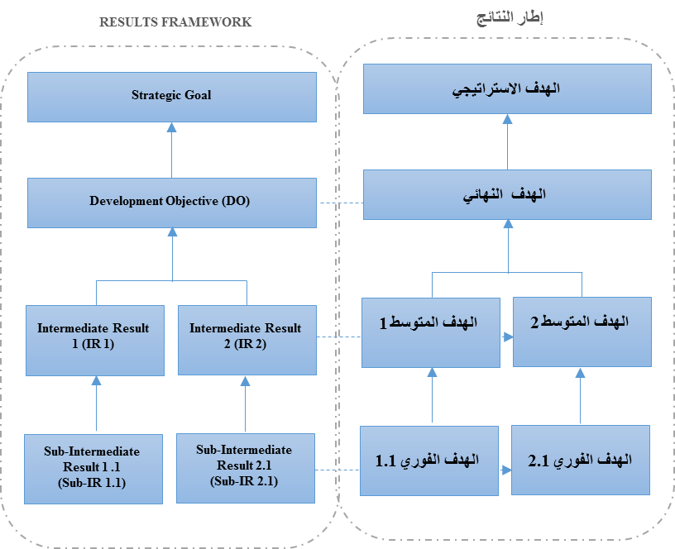
إطار النتائج هو ...
رسم بياني يُستخدم لتوضيح سياسة إنمائيّة ما معتمدة من أجل تحقيق هدف إنمائي معين خلال فترة زمنية محددة ويعكس هذا الإطار منطق السبب والنتيجة. إن إطار النتائج هو أداة للتخطيط "planning"، الإدارة "management" والتواصل "communication"
Notes:
The M&E Plan should be used as a reference throughout the length of the program cycle, tracking all programs and updated to include all monitoring and evaluation data and results. It should be constantly updated to include up-to-date information of monitoring and evaluation progress. This includes indicator results after each activity or intervention, data collection methods and sources, and who will be collecting data. If they occur, It should also be used and to track changes and updates to monitoring and evaluation activities.
Key elements of M&E plan includes:
Introduction: Purpose & scope
Description of the program- including problem statement and framework(s)
Information needs,performance questions,Indicators- including data sources and indicator reference sheets
Information gathering & organising
Plans for information dissemination and use.Key reflection events and processes
Communication & reporting
Capacity and needs for M&E plan implementation
Mechanism for M&E plan update

Slide 42
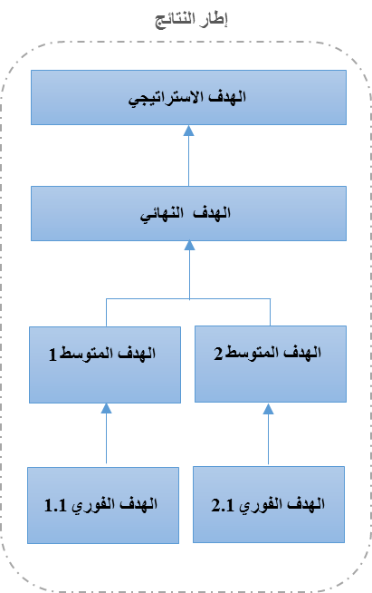
أ. الهدف الاستراتيجي "Strategic Goal": أعلى مستوى من التأثير التي ترغب المنظمة في تحقيقه ضمن جدول زمني محدد ضمن خطتها الاستراتيجية.
ب. الهدف النهائي "Development Objective": الهدف أو النتيجة الأكثر طموحا التي تسعى المنظمة الى تحقيقها ويمكن أن تكون قابلة للمساءلة عنها، جنبا إلى جنب مع شركائها، على مدى زمني معين. يمكن للخطة الاستراتيجية أن تتضمن أكثر هدف نهائي واحد.
ج. الهدف المتوسط "Intermediate Result": هي المتغيرات قابلة للقياس والتي بشكل منفرد ومجتمعة تساعد على تحقيق الهدف النهائي، هذا إذا ما إذا كانت الافتراضات الهامة المدرجة قد أثبتت صحتها.
د. الهدف الفوري "Sub-Intermediate Result": التغييرات التي تساهم في تحقيق الهدف المتوسط، هذا إذا ما إذا كانت الافتراضات الهامة المدرجة قد أثبتت صحتها.
Notes:
The M&E Plan should be used as a reference throughout the length of the program cycle, tracking all programs and updated to include all monitoring and evaluation data and results. It should be constantly updated to include up-to-date information of monitoring and evaluation progress. This includes indicator results after each activity or intervention, data collection methods and sources, and who will be collecting data. If they occur, It should also be used and to track changes and updates to monitoring and evaluation activities.
Key elements of M&E plan includes:
Introduction: Purpose & scope
Description of the program- including problem statement and framework(s)
Information needs,performance questions,Indicators- including data sources and indicator reference sheets
Information gathering & organising
Plans for information dissemination and use.Key reflection events and processes
Communication & reporting
Capacity and needs for M&E plan implementation
Mechanism for M&E plan update

Slide 43
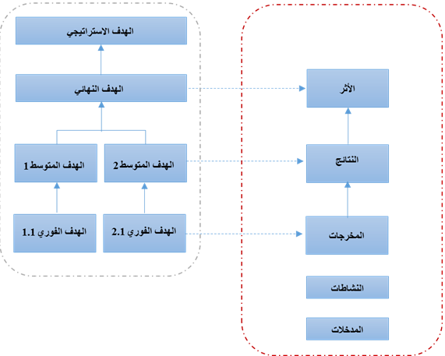
علاقة الإطار المنطقي بإطار النتائج
إطار النتائج
الإطار المنطقي
الفرق

Slide 44
الدورة الثالثة: إطار النتائج
إطار النتائج “Results Framework”
تمرين رقم 4 – إطار النتائج
الدورة الثالثة
50/48

Slide 45
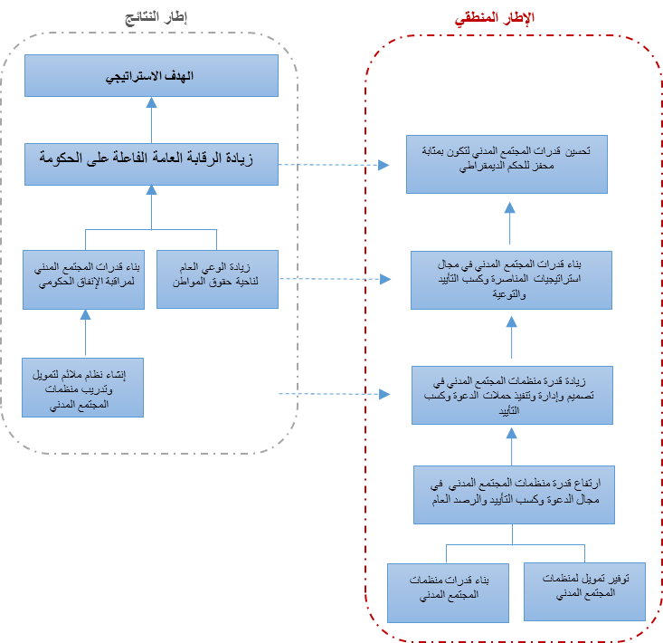
تمرين جماعي
المحور الثالث: التمرين رقم 4
على المشاركين مع المدرب تصميم رسم إطار النتائج بناء على نماذج الإطار المنطقي الموزعة.
50

Slide 46
نهاية الدورة الثالثة
الدورة الثالثة
55/56

Slide 47
شكرا لكم!
fzeini@msi-lebanon.com
+961 0(1) 380 110
http://baladi-lebanon.org/baladicap/
https://baladicap.wordpress.com/
56/56

